Slide 1


SELÇUKLU
KONYA
2011
İSPANYA
SEVİLLA ŞEHRİ TANITIMI

Slide 2
SEVİLLA HAKKINDA GENEL BİLGİLER
İspanya’nın güneyinde, Endülüs (Andalucía) bölgesinin başkentidir.
Hem tarihi dokusu hem de kültürel zenginliği ile ülkenin en önemli ve turistik şehirlerinden biridir.
Guadalquivir Nehri şehri ikiye böler ve tarihi açıdan büyük önem taşır.
Miguel de Cervantes’ in ünlü Don Kişot romanını Sevilla'nın hapishanesinde kaldığı sırada tasarlamıştır.

Slide 3
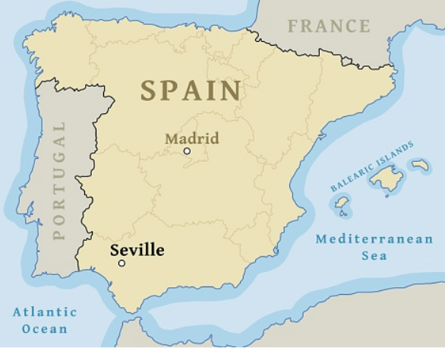
SEVİLLA TARİHİ
Guadalquivir Nehri’nin sol (doğu) kıyısında, Atlas Okyanus’ unun yaklaşık 87 km kuzeyinde ve Madrid'in yaklaşık 550 km güneybatısında yer alır. Bir iç liman olarak Endülüs'ün en önemli ve İspanya'nın dördüncü büyük kentidir. Geçmişte de bir kültür merkezi,Müslüman İspanya’ nın başkenti ve Yeni Dünya’ ya düzenlenen keşif seferlerinin başlangıç noktası olarak önem taşır. Toplam nüfusu şehir merkezi ve kasabalar ile beraber 1.758.720'dir.
Flamenko kültürünün kalbidir. Birçok flamenko dans okulu ve gösterisi burada yer alır.
Her yıl düzenlenen Feria de Abril (Nisan Festivali), renkli kostümler, atlı geçitler ve geleneksel müzikle doludur.
Semana Santa (Kutsal Hafta), dini geçitlerle ünlüdür.

Slide 4
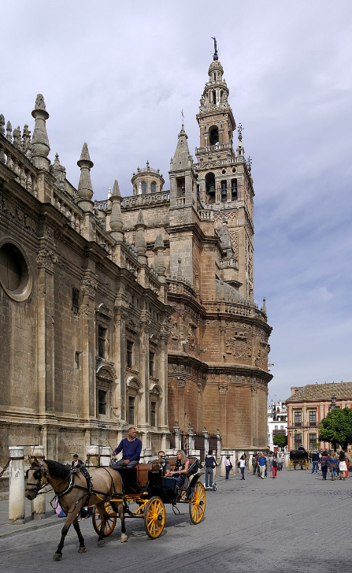
SEVİLLA’ NIN ÜNLÜ YAPILARI
Sevilla Katedrali veya Azize Meryem Katedrali
(İspanyolca: Catedral de Santa María de la Sede)
Roma Katolik katedralidir. Dünyanın en büyük gotik kilisesi ve en büyük üçüncü kilisesidir.
📝 Özellikler:
  1987 yılında UNESCO Dünya Mirası listesine eklenmiştir.
  Kristof Kolomb’un mezarı burada bulunur.
  Eski cami üzerine inşa edilmiştir.
  1402 yılında başlayan inşaat 1506 yılına kadar devam etmiştir. Kubbe en son 1888 yılında bir kez daha çökmüş ve tamiratı 1903 yılına kadar devam etmiştir.
(Werner,B., 2015)

Slide 5
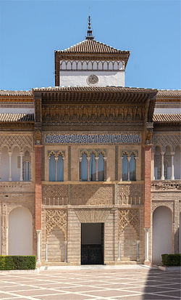
Alcázar Sarayı, Sevilla (İspanyolca: Reales Alcázares de Sevilla veya Real Alcázar de Sevilla)
Sevilla şehrinde yer alan orijinal olarak Moro kökenli Müslüman krallar için inşa edilmiş bir kraliyet sarayıdır. İspanya’da ve İber Yarımadası’ nda hâlen ayakta kalan Müdeccen mimari stile sahip en güzel ve etkileyici yapı olarak kabul edilmektedir.^{[1]} Sarayın üst katları hâlen kraliyet ailesi tarafından kullanılmaktadır. Dünyada hâlen kullanılan kraliyet sarayların arasında en eskisi olan Alcázar, Sevilla UNESCO tarafından 1987 yılında Dünya Mirası ilan edildi.
Game of Thrones dizisinin 5. sezonunun bazı sahneleri bu sarayda ve Sevilla şehrinin başka bölgelerinde çekilmiştir.
(Jebulan, 2012)

Slide 6
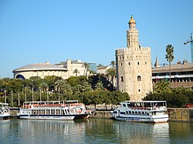
Denizcilik Müzesi (İspanyolca: Museo Naval de Sevilla veya El Museo Naval Torre del Oro
Sevilla şehrinde yer alan bir denizcilik müzesidir. Şehrin önemli turistik sembollerinden birisi Torre del Oro kulesinde yer alan müze Guadalquivir nehrinin hemen kenarında ve Sevilla Boğa Güreşi Alanı ’nın karşısında yer almaktadır.
“Altın kule” adı, nehir yüzeyine yansıyan ışıltısından gelmektedir; malzeme olarak alçı, kireç ve saman gibi karışımlar kullanan yapılar ışığı sıcak tonlarda yansıtmaktadır.
(Frobles, 2009)

Slide 7
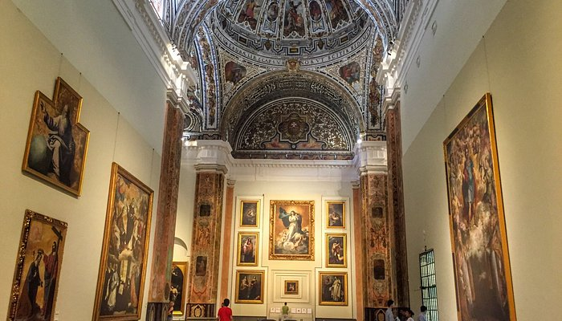
Museo de Bellas Artes (Güzel Sanatlar Müzesi)
İspanyol resim sanatının önemli örneklerini barındırmaktadır. (El Greco, Velázquez, Murillo gibi sanatçıların eserleri). Sükûnet isteyenler için ideal bir içerik ve mimari ambiyans sunmaktadır

Slide 8
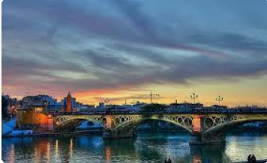
Triana Mahallesi
Guadalquivir Nehri’nin diğer yakasında bulunan bu semt, seramik işleriyle, flamenko kültürüyle ve canlı gece hayatıyla biliniyor. Sevilla’nın “yerel ruhunu” hissetmek için birebir olan yerdir. Ayrıca kapalı çarşı da görülmeye değerdir.

Slide 9
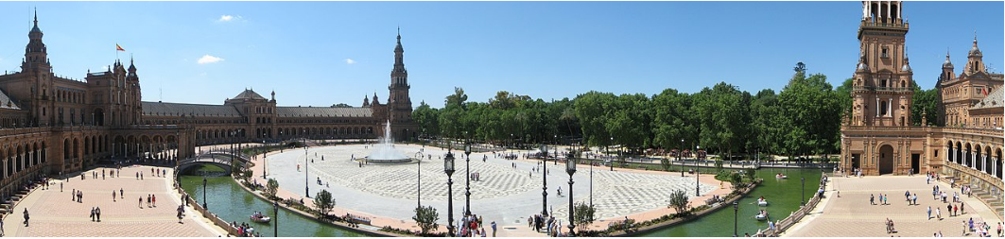
Plaza de España (İspanya Meydanı)
İspanya'nın Sevilla şehrindeki Maria Luisa Parkı'nda bulunan bir meydandır. 1924-1929 yılları arasında İber-Amerikan Exposu için inşa edilmiştir. Hem müdeccen (cennet stili) hem de Rönesans etkilerinin gözlemlendiği bu meydan İspanya mimarisinde önemli bir yere sahiptir.
(Aconcagua, 2011)

Slide 10
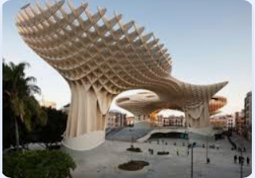
METROPOL PARASOL
Setas de Sevilla ("Sevilla Mantarları") veya Las Setas ("Mantarlar"), başlangıçta Metropol Parasol olarak adlandırılan, İspanya’nın Sevilla şehrinin eski semtindeki La Encarnación meydanında bulunan büyük, ağırlıklı olarak ahşap bir yapıdır . İçerisinde geleneksel bir pazar, restoranlar, bir performans meydanı, arkeoloji müzesi ve Sevilla'nın eski şehrinin panoramik manzarasına sahip bir "çatı" terası bulunmaktadır.

Slide 11
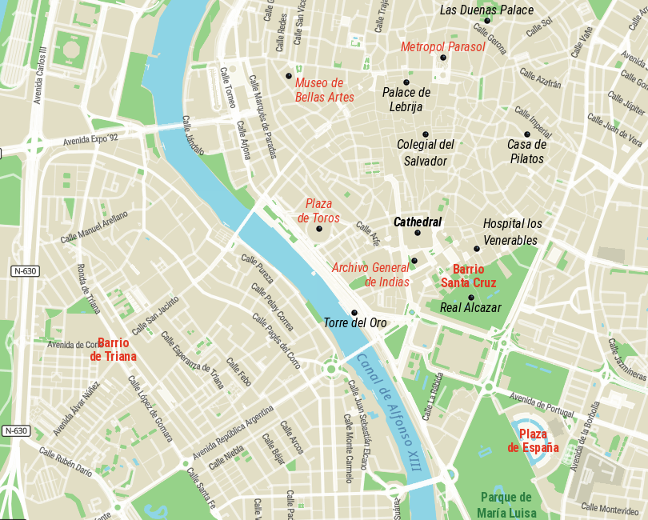
Tarihi yerlerin genel bir haritası

Slide 12
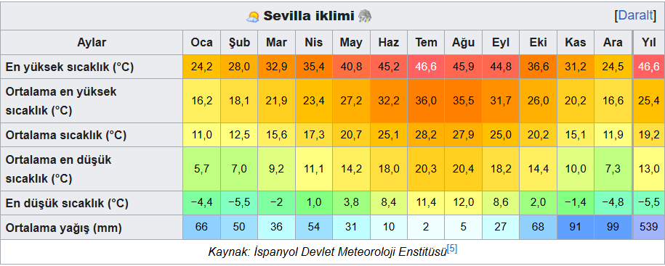
İKLİM
SEVİLLA, tipik bir Akdeniz iklimi olup, yazları çok sıcak ve kuru, kışları ise ılıman ve yağışlı geçer. Ancak Sevilla, Akdeniz iklimi içinde bile İspanya’nın en sıcak şehirlerinden biri olarak bilinir.
(Vikipedi)

Slide 13
EKONOMİ
Sevilla Limanı, İspanya'nın en önemli iç limanıdır. Limandan ihraç edilen başlıca ürünler şarap, zeytin, mantar, meyve ve minerallerdir. Kentin sanayisindeki tütün, askeri gereçler, porselen ve tarım makineleri üretimi en önemli yeri tutar.
II. Dünya Savaşı 'ndan sonra gemi yapımcılığı ve yöredeki tarım alanlarının sağladığı pamuğa dayanan dokumacılık yeni sanayi dalları olarak öne çıkmıştır. Turizm de kent halkının önemli bir geçim kaynağıdır.

Slide 14
SEVİLLA YEMEKLERİ
Sevilla, Endülüs mutfağının kalbinde yer alır ve İspanyol mutfağının en özgün, lezzetli örneklerini sunar. Hem geleneksel tapas kültürü, hem de Akdeniz mutfağının taze ve aromalı lezzetleri Sevilla'yı yemek açısından zengin yapar.
Salmorejo
Soğuk domates çorbası (Gazpacho’ya benzer ama daha yoğun).
İçeriğinde domates, sarımsak, ekmek içi, zeytinyağı ve sirke bulunur.
Üzerine haşlanmış yumurta ve jamón (İspanyol jambonu) konur.
Özellikle yaz aylarında serinletici bir başlangıçtır.
Espinacas con Garbanzos
Ispanak ve nohutun birlikte pişirildiği vejetaryen bir Endülüs yemeğidir.
Sarımsak, kimyon ve zeytinyağı ile tatlandırılır.
İslam döneminden (Müdejar mutfağından) izler taşır.
Cazón en Adobo
Marine edilmiş köpek balığı balığının kızartılmasıyla yapılır.
Baharatlarla harmanlanmış, sirke ile marine edilmiş balıklar çıtır çıtır olur.
Tortilla de Camarones (Karidesli Pankek)
Küçük karideslerin un, nohut unu ve soğanla yapılan incecik bir hamurla kızartılması.
Dışı çıtır, içi yumuşak olur. Özellikle Cadiz ve Sevilla çevresinde meşhurdur.
Churros con Chocolate
Kahvaltıda veya atıştırmalık olarak sevilen bir tatlı.
Çubuk şeklindeki kızarmış hamur, sıcak yoğun çikolata sosuna batırılarak yenir.

Slide 15
ERASMUS PROJEMİZ KAPSAMINDA İSPANYA’ NIN SEVİLLA ŞEHRİNİ KEŞFEDEREK, FARKLI KÜLTÜRLER ARASINDA KÖPRÜLER KURACAK VE UNUTULMAZ DENEYİMLER EDİNECEĞİNİZE İNANIYORUM. BENİ DİNLEDİĞİNİZ İÇİN TEŞEKKÜR EDERİM☺
SANİYE İNCE POLAT

